Slide 1







Slide 2



Slide 3





Slide 4


Aos nossos valiosos Apoiadores e Patrocinadores,
Gostaríamos de expressar nossa profunda gratidão pela confiança e pelo apoio contínuo que vocês têm demonstrado à nossa Instituição ao longo dos anos.
É motivo de grande orgulho e satisfação para toda a Diretoria saber que algumas dessas empresas estão conosco desde a primeira edição, fortalecendo ainda mais essa parceria que tanto contribui para o crescimento e fortalecimento do nosso setor.

Slide 5
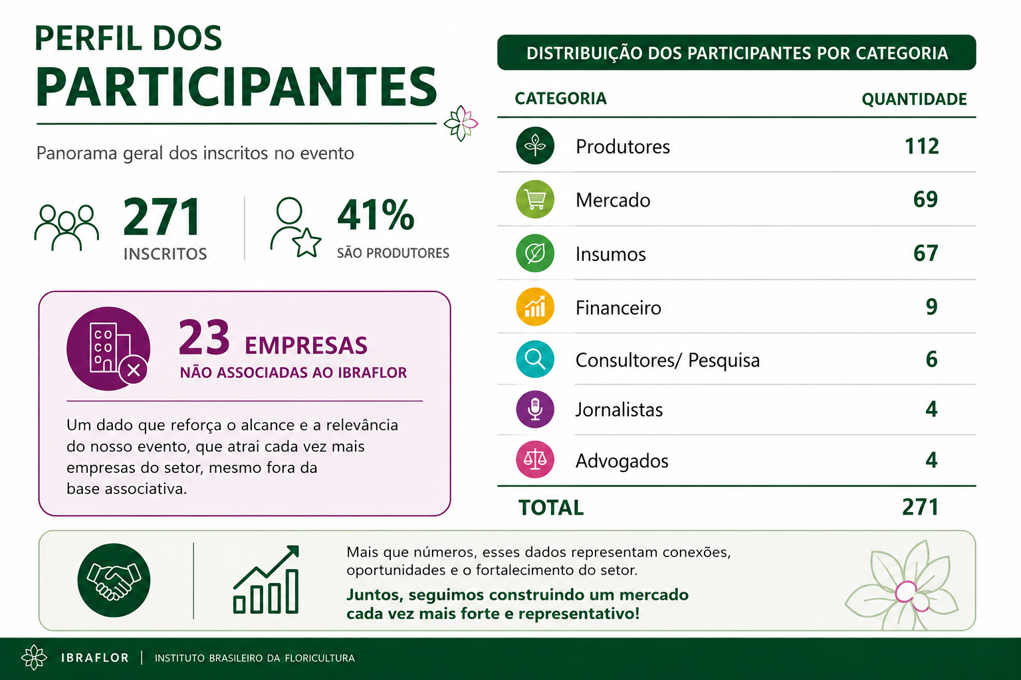

DISTRIBUIÇÃO GEOGRÁFICA
↗
SP
78%
dos participantes são
do Estado de São Paulo
Participação de outros Estados:

Slide 6


Slide 7


Nosso encontro tem como propósito apresentar novas perspectivas para o setor, por meio de palestras de alto nível que irão provocar reflexões, tirar todos da zona de conforto e inspirar mudanças positivas nas estratégias e práticas de negócios.
Desejamos a todos um excelente Seminário
e um dia de aprendizado enriquecedor!

Slide 8


Slide 9



